Slide 1

NOMINA Y LIQUIDACION DE PRESTACIONES SOCIALES
LEGISLACION LABORAL
NOMINA
VIDEO
DEFINICION NOMINA
LIQUIDACION DE NOMINA
DEDUCCIONES EMPLEADO
PORCENTAJE EMPLEADOR
RECARGOS Y HORAS EXTRAS

Slide 2
LEGISLACION LABORAL
LUQUIDACIONES DE NOMINA.docx
REGRESAR
SIGUIENTE

Slide 3
Liquidación de nómina
NOMINA LIQUIDADA.xls
SIGUIENTE
REGRESAR

Slide 4
Video como se liquida una nomina
http://www.youtube.com/watch?v=bnlbmFPB0xM -
SIGUIENTE
REGRESAR

Slide 5
nomina
Es una la lista conformada por el conjunto de trabajadores a los cuales se les va a remunerar por los servicios que éstos le prestan al patrono.
Es el instrumento que permite de una manera ordenada, realizar el pago de sueldos o salarios a los trabajadores, así como proporcionar información contable y estadística, tanto para la Empresa como para el ente encargado de regular las relaciones laborales.
REGRESAR
SIGUIENTE

Slide 6
GRAFICO
SIGUIENTE
REGRESAR

Slide 7
PORCENTAJES QUE APORTA EL EMPLEADOR
EPS 8.5%
FONDO DE PENSION 8%
PARAFISCALES 9%
ARP 0,522%
Estos aportes, se calculan del valor del devengado( teniendo en cuenta las horas extras, comisiones, bonificaciones). No se incluye auxilio de transporte.
REGRESAR
SIGUIENTE

Slide 8
DEDUCCIONES QUE SE LE HACEN AL EMPLEADO
EPS 4%
FONDO DE PENSION 4%
Estas deducciones se hacen del total devengado (incluyendo horas extras, bonificaciones, comisiones). No se tiene en cuenta el auxilio de transporte.
SIGUIENTE
REGRESAR

Slide 9
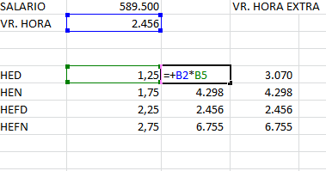
Recargos y horas extras
REGRESAR

